Slide 1
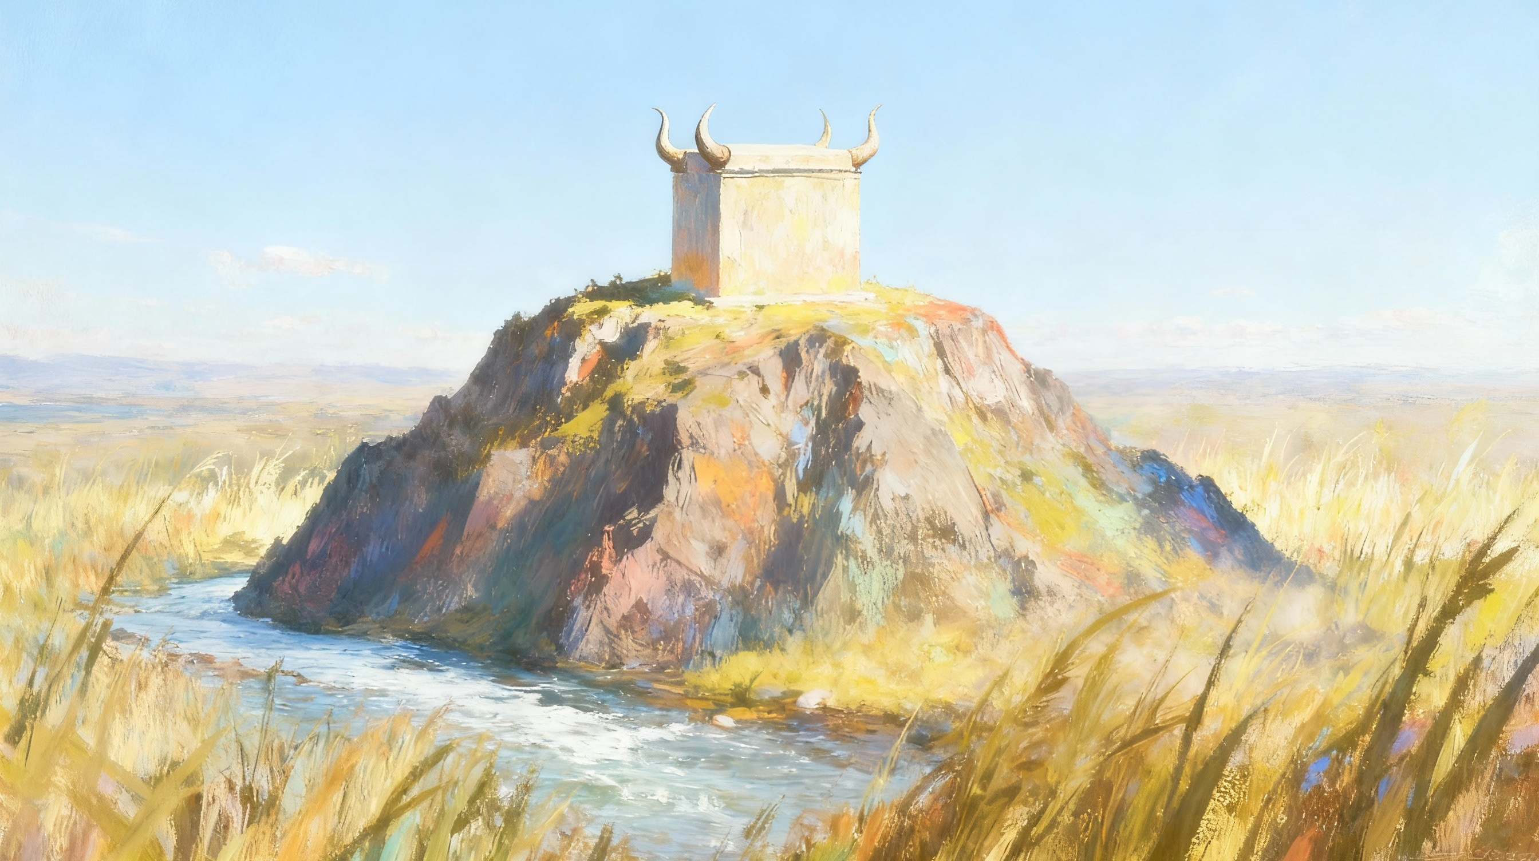
BIBANDO NA E TERA
Lès 11 pa Dezèmber 13, 2025

Slide 2
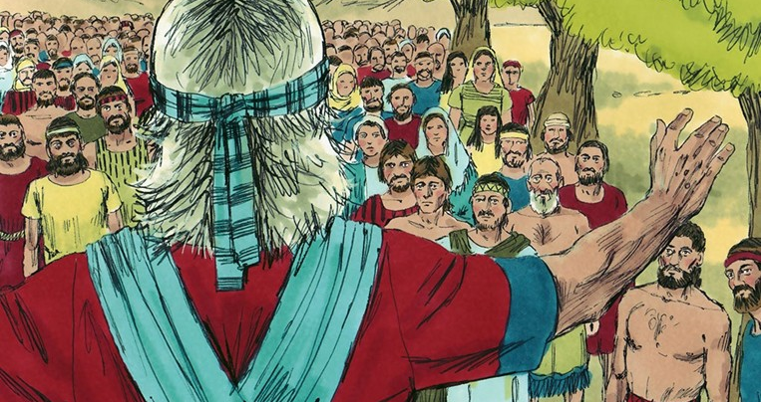

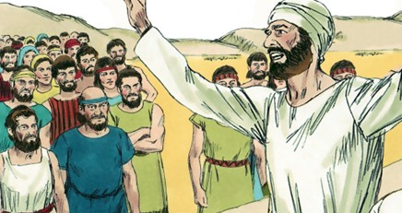
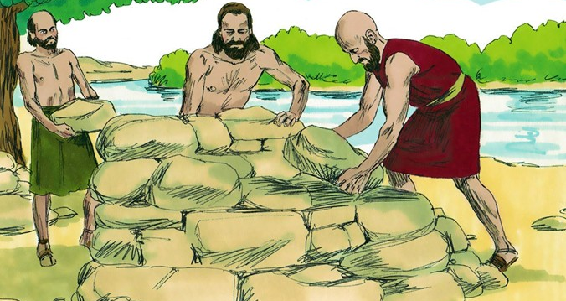
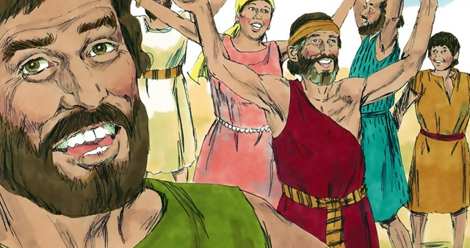
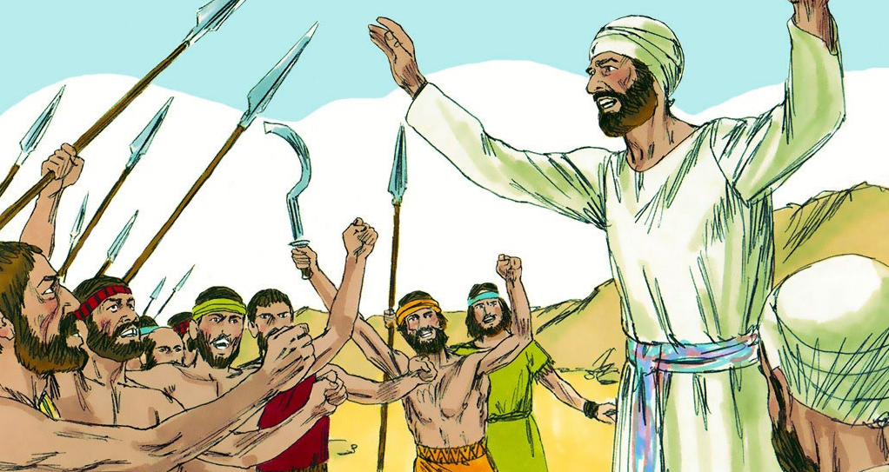
“ Un kontesta suave ta kita rabia, pero un palabra skèrpi ta lanta rabia” (Proverbionan 15:1, NIV)

Slide 3

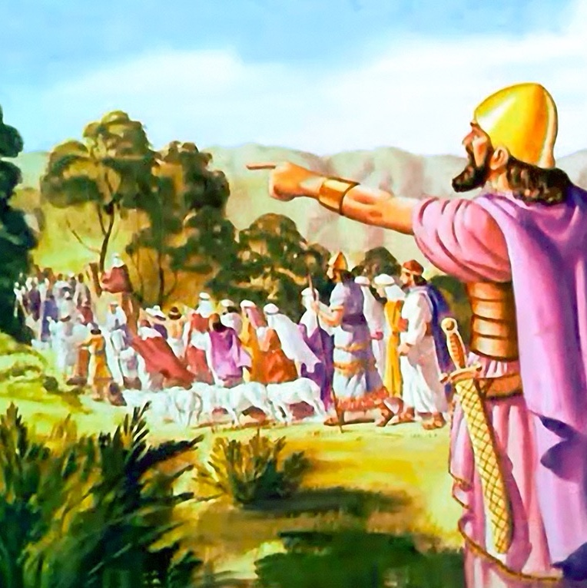
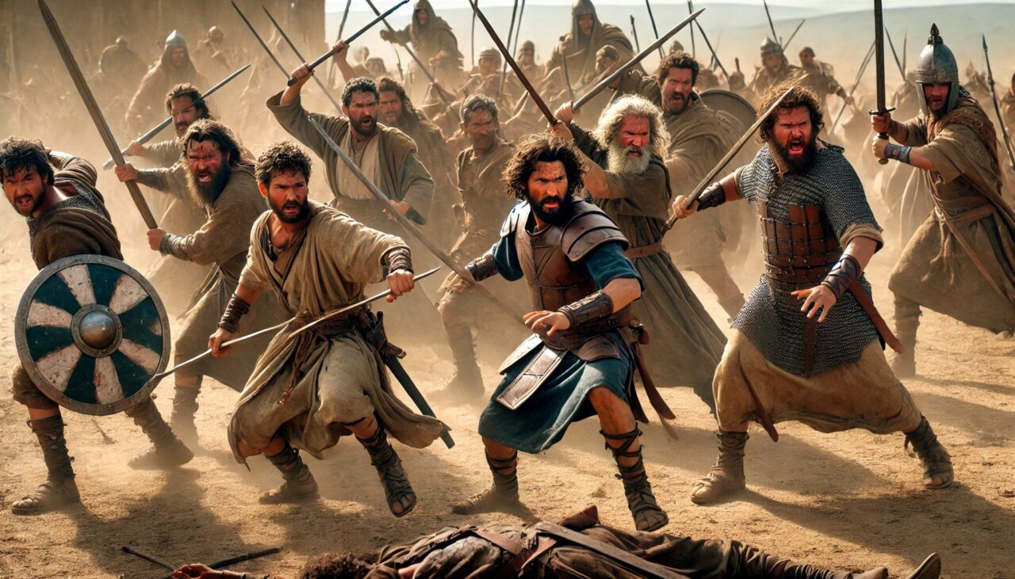





Despues di varios añanan di guera, Israel a konkistá Kanaan, ounke no tur di su habitantenan a wòrdu deportá ainda.
E dos i mei tribunan ku a tuma poseshon di e parti pariba( di ost) (Ruben, Gad i e mitar tribu di Manasés), i ku a krusa e Jordan pa yuda den e konkista, a kumpli fielmente nan kompromiso.
Finalmente, e tempu pa separá a yega. Despues di bendishona nan i konsehando nan pa sigui riba Dios Su kaminda, Josué a manda nan bai. Pero e despedida a wòrdu tapá dor di un mal komprendementu serio ku fasilmente lo por a destruí e unidat di e pueblo di Israel.
E Diskurso di Despedida (Josue 22:1-8)
E motibu pa e konflikto (Josue 22:10-12)
E akusashonnan (Josue 22:13-20)
E kontesta kariñoso(amistoso) (Josue 22:21-29)
Rekonsiliashon (Josue 22:30-34)

Slide 4


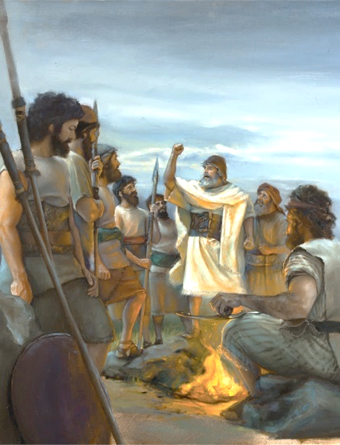
E DISKURSO DI DESPEDIDA
“ Pero tene hopi kuidou pa warda e mandamentu i e lei ku Moisés e sirbidó di Señor a duna boso: pa stima Señor boso Dios, pa kana den obedensia na djÉ, pa warda Su mandamentunan, pa tene duru na djÉ i pa sirbiÉ ku henter boso kurason i ku henter boso alma.”(Josue 22:5 NIV)
Pasombra e Jordan lo tabata bai kousa un seperashon entre e tribunan, Josué a duna konseho sabí na e dos i mei tribunan asina ku nan lo por keda fiel (Josue 22:5):
Pa stima Señor boso Dios
Pa kana den obedensia na djÉ
Pa warda Su mandamentunan
Pa tene duru na djÉ
Pa sirbiÉ ku henter boso kurason i ku henter boso alma
Amor ta e prinsipio ku lo mester guia nos na Dios. Nos ta stim’E pasombra El a stima nos promé (1 Juan 4:19)
Esaki ta kon Josué ta indiká e kondukta ku ta wòrdu spear di esnan kende ta skohe pa kana ku Dios
Obedensia ta e resultado natural di e kurason gradesido ku ta komprendé loke Dios a hasi
Nos mester pega na Dios sin laga kualke distraishon kibra e union ei
Nos ta haña nos berdadero propósito, satisfakshon, i bida abundante ora ku nos boluntariamente sirbi nos Kreador ku amor

Slide 5


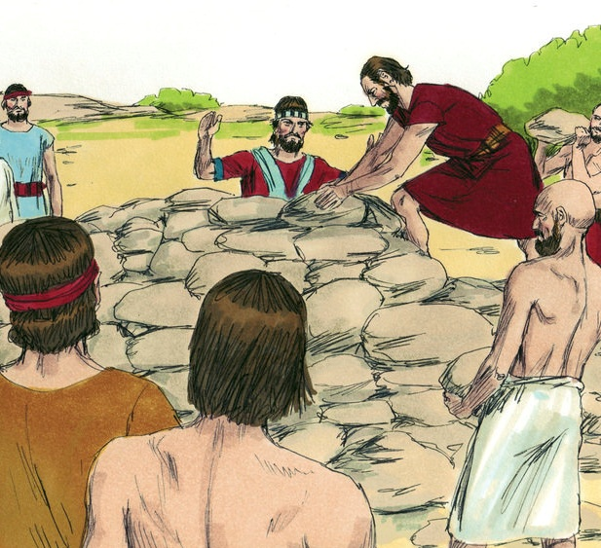
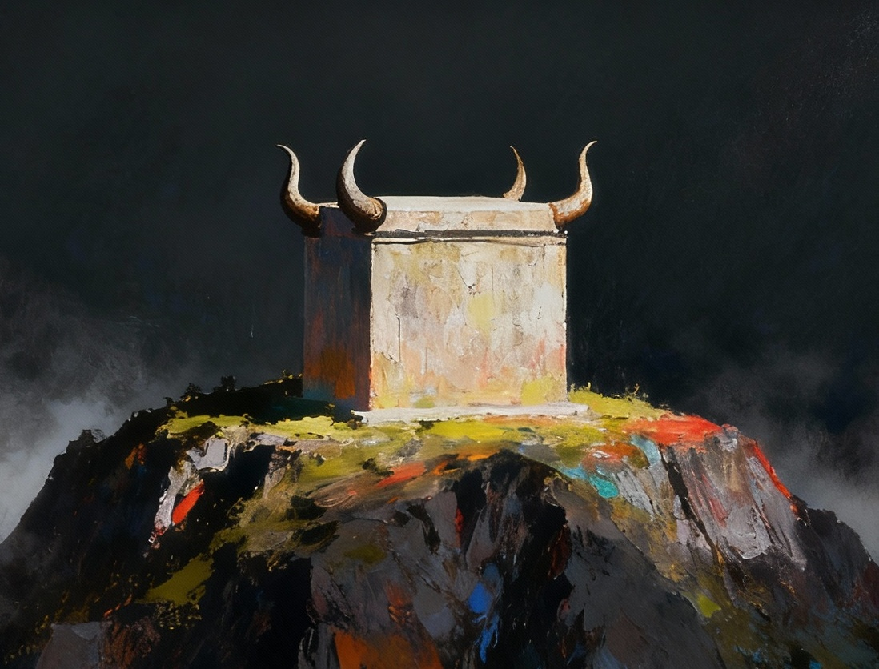
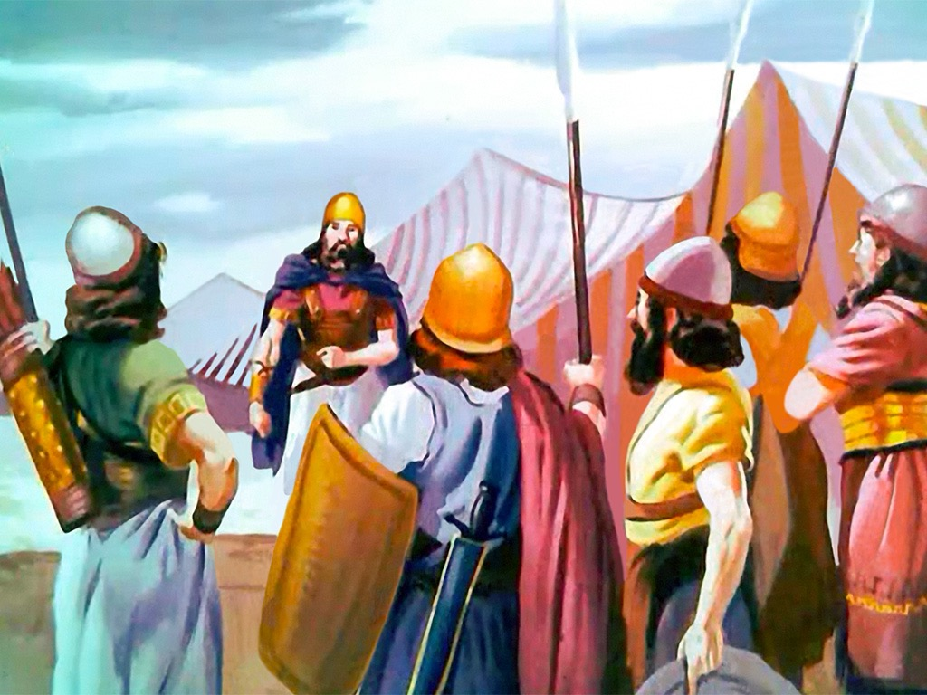
E MOTIBU PA E KONFLIKTO
“ Ora ku nan a yega na Geliloth serka di e Jordan den e tera di Kanaan, e yiu hòmbernan di Ruben, e yiu hòmbernan di Gad i e mitar tribu di Manasés a traha un altar imponente ayanan banda di Jordan” (Josue 22:10)
Serka di e lugá kaminda ku Josué a konstruí un monumento di e krusamentu milagroso di e Jordan, e dos i mitar tribunan a traha un altar similar na e altar di e Santuario (Josue 22:10, 28).
E akto aki a wòrdu interpretá komo un transgreshon di e lei ku a prohibí ofresiendo sakrifisionan na un lugá otro ku e altar di ofrendanan kimá den e Santuario (Lev. 17:8-9).
E sobrá di e Israelitanan a disidí pa kita e piká aki dor di ataká e nan rumannan hòmber (Josue 22:12). Pero Dios a intervení pa prevení un guera sivil sangriente. El a lanta hendenan kende a skohe pa no husga sin tur e evidensia; nan a duna e benefisio di e duda; i nan a disidí pa duna nan rumannan hòmber e oportunidat pa splika nan mes (Josue 22:13-14).
Manera esaki a result, su úniko eror tabata di no a informá su rumannan hòmber di su intenshonnan … pero esei no ta un piká.

Slide 6

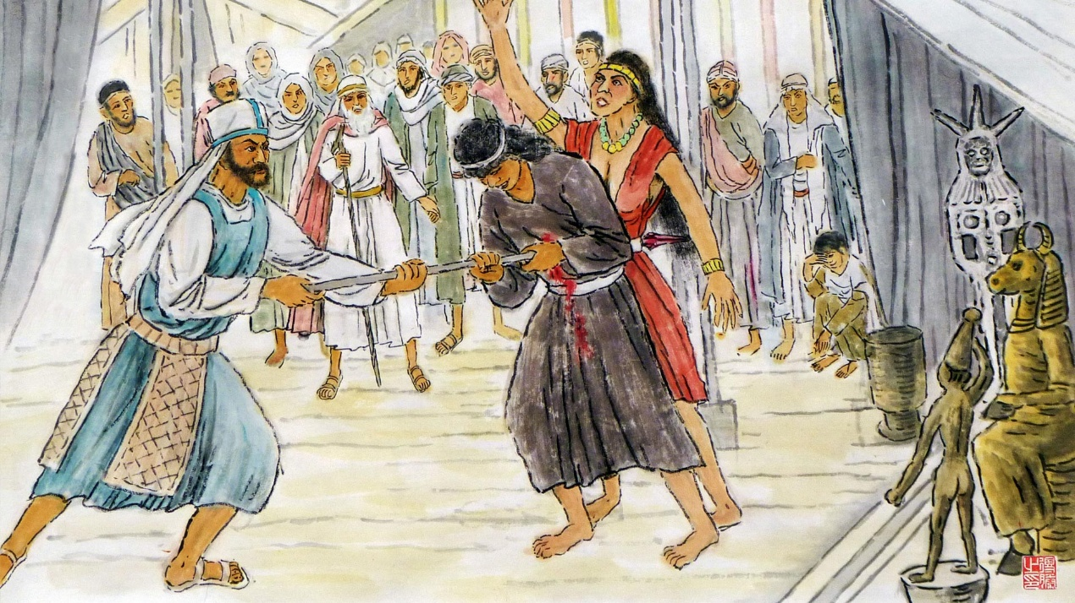
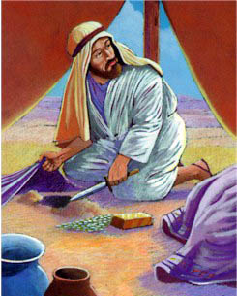
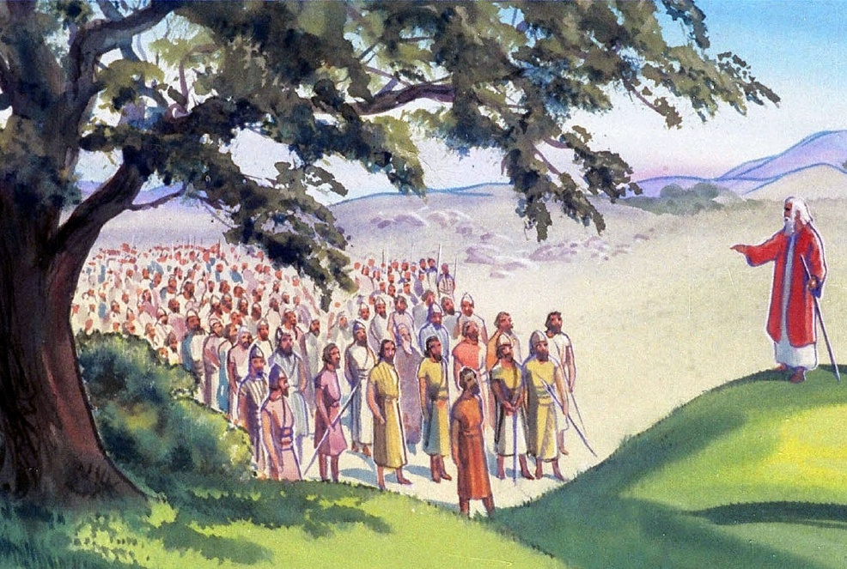
E AKUSASHONNAN
“ Henter e asamblea(reunion) di Señor ta bisa: ‘ Kon boso por kibra fe ku e Dios di Israel asin’ei? Kon boso por bira bai for di e Señor i traha pa boso mes un altar den rebeldiá awor kontra di djÉ?’ ” (Josue 22:16)
Pakiko Finees a wòrdu skohé pa kabesá(dirigí) e komité ku ta investigá (Josue 22:13-14)?
Finees, e sumosaserdote su yiu hòmber, tabata severo den paramentu di e piká na Baal di Peor (Num. 25:7-8). Den su spich, el a konektá e piká aki na Akan su piká i a kompará esaki ku esun supuestamente kometé dor di e dos i mitar tribunan (Josue 22:16-20).
Finees su spich tabatin sentido perfekto. Si sakrifisionan a wòrdu ofresé riba e altar konstruí resientemente, Dios lo kastigá henter di Israel pa esaki (Josue 22:18b).
Sinembargo, El duna nan e oportunidat pa rektifiká e fayo(eror), promé ku nan a kometé e piká: El a ofresé nan e chèns pa bolbe bèk na e banda di Jordan kaminda e Santuario tabata (Josue 22:19).

Slide 7


E KONTESTA KARIÑOSO
“ Si nos a konstruí(traha) nos propio altar pa bira lomba pa Señor i pa ofresé ofrendanan kimá i ofrendanan di grano(maishi), òf pa sakrifiká ofrendanan di kompañerismo riba djé, ku Señor mes pidi nos kuenta di esaki.” (Josue 22:23)
E tribunan di Ruben i Gad, i e mitar tribu di Manasés, ora ku nan a wòrdu akusá, a aktuá na un manera ehemplar:
Nan a skucha na e akusashonnan den silensio
Nan a yama Dios komo nan testigu
Nan a aseptá pa wòrdu kastigá si nan a peka
Nan a revelá nan motivashonnan berdadero
Ora ku e Israelitanan no tabata sa e motivashonnan di nan rumannan hòmber pa a traha e altar, nan a asumí: rebeldia, un deseo pa separashon, i kastigu divino.
E realidat tabata: un deseo pa keda uní ku nan rumannan hòmber i evitá un futuro separashon na e parti di e Israelitanan (Josue 22:24-26).
Ounke e tribunan akusá lo por a sinti ofendí dor di e akusashonnan i reakshoná violentamente na nan defensa, danki na nan respuesta amistoso, guera a wòrdu evitá.

Slide 8

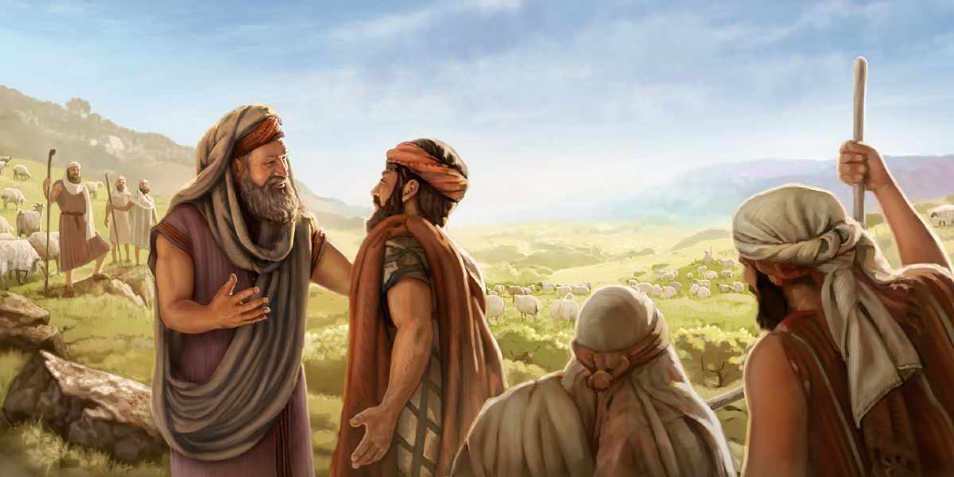
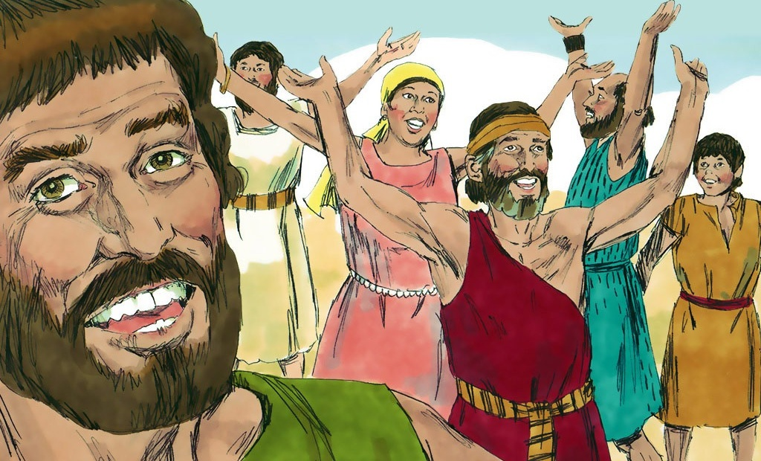
REKONSILIASHON
“ Nan tabata kontentu pa tende e relato i a alabá Dios. Y nan no a papia mas tokante di baimentu na guera kontra di nan pa ruiná pais kaminda e yiunan hòmber di Ruben i e yiunan hòmber di Gad tabata biba” (Josue 22:33)
Mirando ku e akusashon tabata no fundá, Finees i e delegashon Israelita tabata aliviá (Josue 22:30-31). Pa nan parti, ora ku e Israelitanan a siña e berdat, nan a regosihá i a alabá Dios (Josue 22:32-33).
Dor di nan ehèmpel, nos por mira e pasonan nesesario pa restorá pas den situashonnan similar ora ta relashoná na famia, Iglesia, i komunidat:
No bula bai na konklushonnan
Papia tokante di e problemanan promé ku aktua
Sea dispuesto pa hasi sakrifisionan pa logra unidat
Duna un kontesta elegante(ku manera) na e akusashonnan
Regosihá i bendishoná Dios ora ku pas a wòrdu restorá
Komunikando nos pensamentunan

Slide 9

“ E yiunan di Gad i Ruben awor a pone riba nan altar un inskripshon ku ta hasi nota e propósito pa kual esaki a wòrdu trahá; i nan a bisa, “ E lo ta un testigu entre nos ku Yehova ta Dios.” Asina nan a purba pa prevení futuro mal komprenshon i pa kita loke lo por ta un kousa di tentashon.
Kon frekuentemente difikultatnan serio ta lanta for di un simpel mal komprendementu, asta entre esnan kende ta wòrdu motivá dor di e motibunan di mas digno; i sin e ehersisio di kortesia i toleransia, ki resultadonan serio i asta fatal lo por sigui […]
Ningun hende a yega di wòrdu reklamá for di un posishon(puesto) robes dor di sensura i reproche; pero hopi ta wòrdu fòrsá asin’ei mas leu for di e kaminda korekto i guiá pa hasi nan kurason duru kontra di konvikshon. Un spiritu di kariño, un komportashon kortes i ku ta soportá lo por salba esun ku ta ekiboká i skonde un multitut di pikánan”
EGW (Patriarchs and Prophets, pp. 519)

